Slide 1
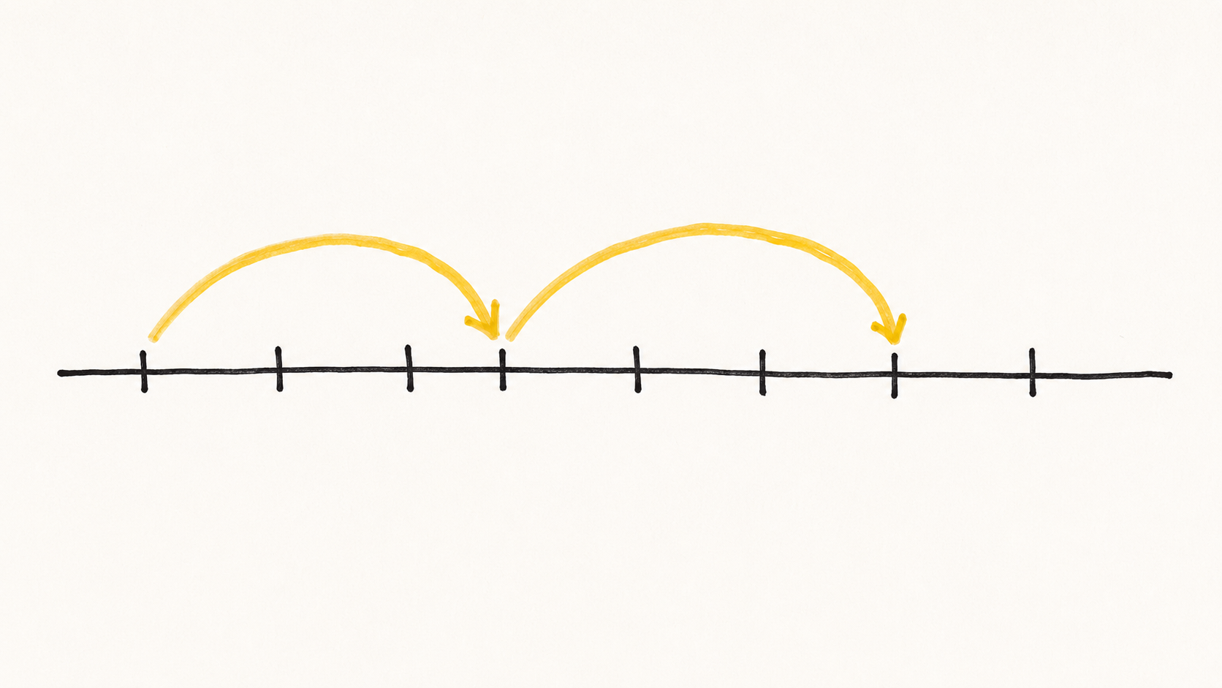
Halbschriftliches Rechnen: 34 + 28
+ 20
+ 8
34
54
62
Nachher · Anschauungsbild · Beispiel für den Mathematikunterricht, Zyklus 2
Notes:
Wir zerlegen die Aufgabe in zwei Schritte. Zuerst zählen wir die Zehner von 28 dazu: von 34 springen wir zwanzig weiter zu 54. Dann zählen wir die restlichen acht Einer dazu und landen bei 62. So lässt sich die Aufgabe im Kopf lösen, ohne schriftlich zu rechnen.

